Slide 1
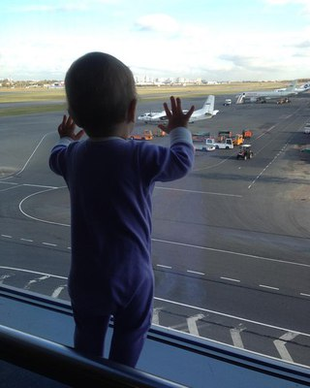
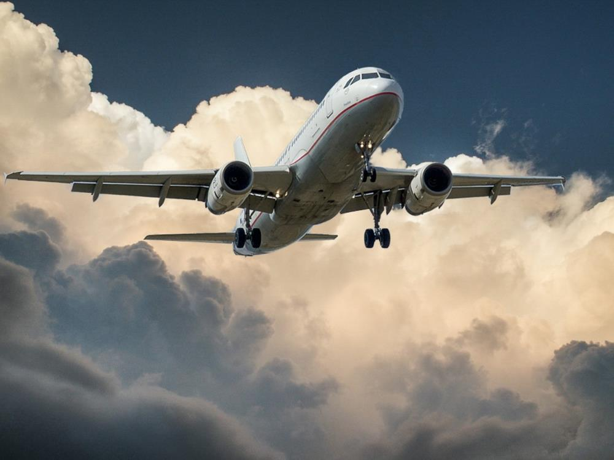
«Самолеты должны приземляться»
6А класс

Slide 2
Идея проекта – привлечение внимания к проблеме терроризма, задуматься о ценности жизни
НАШИ МЕРОПРИЯТИЯ
создание и распространение
буклетов среди подростков
микрорайона

Slide 3
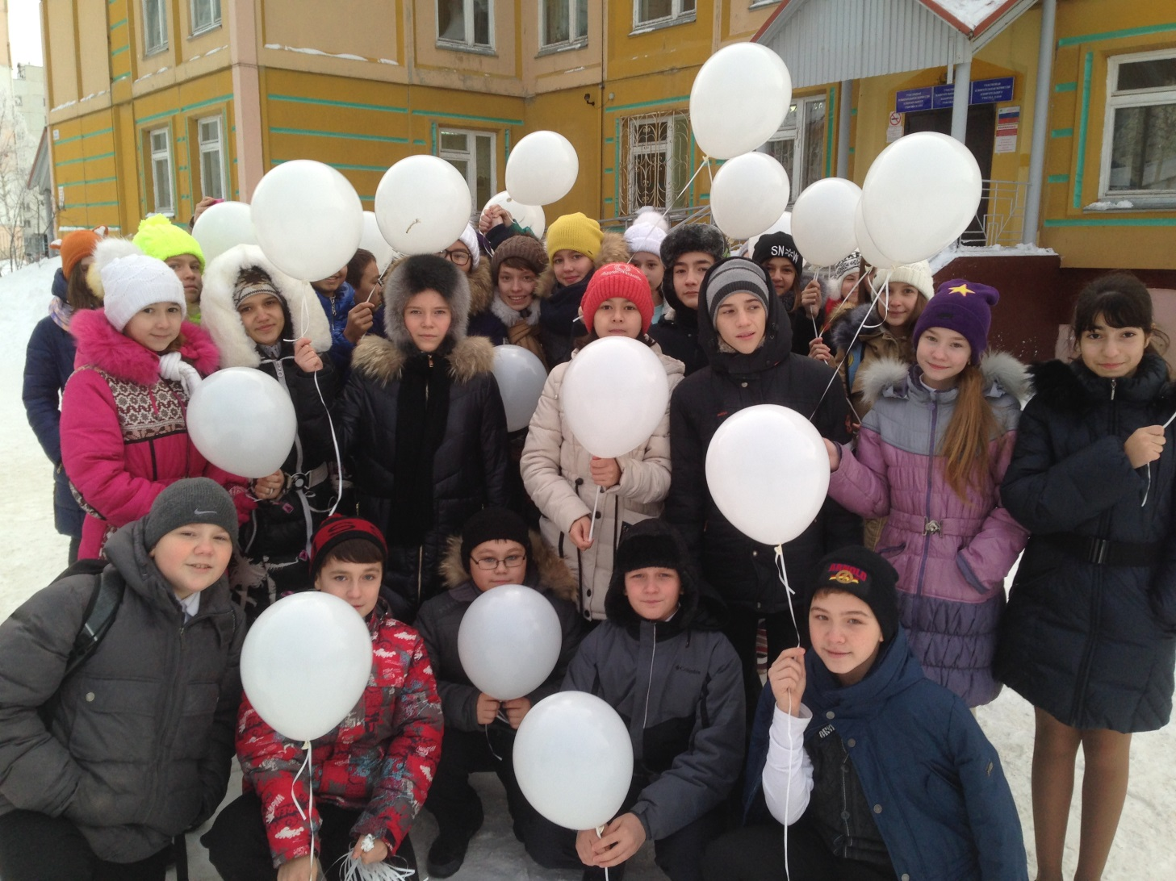
проведение акции «Самолеты должны приземляться»

Slide 4
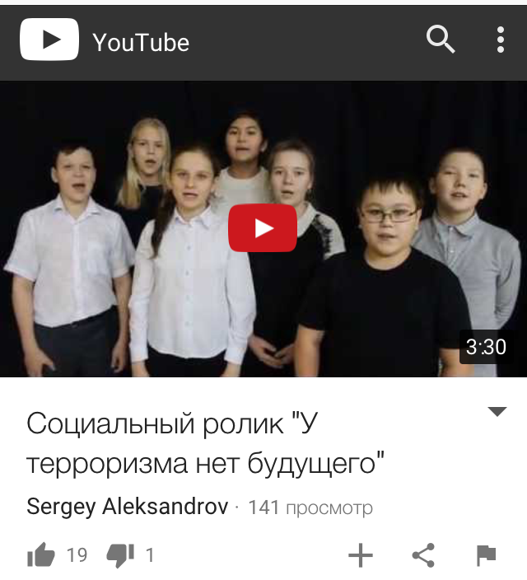
cоздание, размещение и распространение видеоролика «У терроризма нет будущего!» посредством социальных сетей и YouTube
https://www.youtube.com/watch?v=VpVEIaIja4M

